Slide 1
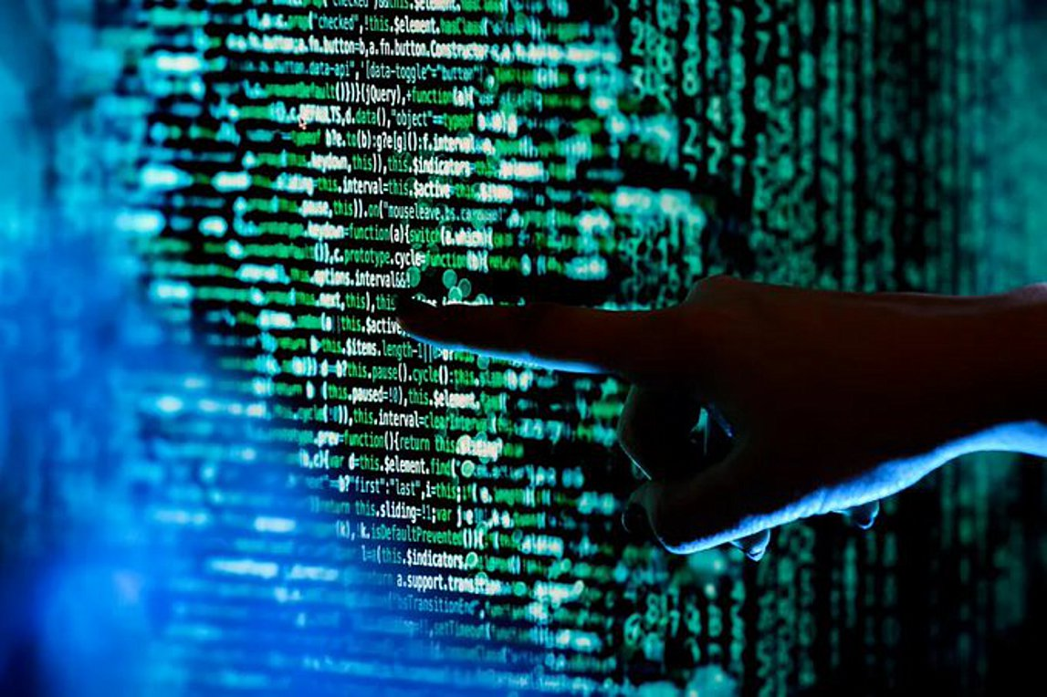
2.2.5 Αναπαράσταση Αλγορίθμου
Εισαγωγή στις Αρχές της Επιστήμης των Η/Υ
Β’ Λυκείου

Slide 2
Εισαγωγή αλγορίθμων
Προκειμένου να επιτευχθεί η ακριβής περιγραφή ενός αλγορίθμου, χρησιμοποιείται κάποια γλώσσα που μπορεί να περιγράφει σειρές ενεργειών με τρόπο αυστηρό.
Τέτοιες γλώσσες, είναι οι γλώσσες προγραμματισμού (με την προϋπόθεση ότι η σηματολογία τους είναι αυστηρά διατυπωμένη), μαθηματικά μοντέλα, κάποιες συμβολικές γλώσσες που χρησιμοποιούν αυστηρά προκαθορισμένους κανόνες περιγραφής, καθώς και κατάλληλα διαμορφωμένα υποσύνολα των φυσικών ομιλούμενων γλωσσών.

Slide 3
Αναπαράσταση των αλγορίθμων
Φυσική Γλώσσα
Ψευδοκώδικα ή Ψευδογλώσσα
Γλώσσα Προγραμματισμού
Φυσική Γλώσσα: όπου η αναπαράσταση γίνεται με την ομιλούμενη γλώσσα, μέσω της οποίας περιγράφονται να βήματα της επίλυσης του προβλήματος. Ωστόσο με την φυσική γλώσσα μπορούν να παρατηρηθούν ασάφειες στις οδηγίες.

Slide 4
Αναπαράσταση των αλγορίθμων
Φυσική Γλώσσα
Ψευδοκώδικα ή Ψευδογλώσσα
Γλώσσα Προγραμματισμού
Ψευδοκώδικα ή Ψευδογλώσσα: είναι μια υποθετική γλώσσα για την αναπαράσταση αλγορίθμων με στοιχεία από άλλες γλώσσες προγραμματισμού.

Slide 5
Αναπαράσταση των αλγορίθμων
Φυσική Γλώσσα
Ψευδοκώδικα ή Ψευδογλώσσα
Γλώσσα Προγραμματισμού
Γλώσσα Προγραμματισμού: είναι μια τεχνητή γλώσσα, που έχει αναπτυχθεί για να δημιουργεί ή να εκφράζει προγράμματα στον υπολογιστή. Η αναπαράσταση των αλγορίθμων με γλώσσα προγραμματισμού μπορεί αν γίνει είτε με οπτικές είτε με κειμενικές γλώσσες προγραμματισμού.

Slide 6
Αναπαράσταση των αλγορίθμων
Στις οπτικές γλώσσες προγραμματισμού η αναπαράσταση των αλγορίθμων γίνεται μέσα από γραφικό χειρισμό προγραμματιστικών στοιχείων.
Στις κειμενικές γλώσσες προγραμματισμού η αναπαράσταση των αλγορίθμων γίνεται με τη χρήση σειρών κειμένου που περιλαμβάνουν λέξεις, αριθμούς και σημεία στίξης.

Slide 7
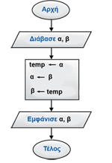
Μεθοδολογίες διαγραμματικής αναπαράστασης αλγορίθμων
Για την διαγραμματική αναπαράσταση των αλγορίθμων επινοήθηκε η πιο διαδεδομένη που είναι το διάγραμμα ροής. Η περιγραφή και η αναπαράσταση των αλγορίθμων γίνεται με τη χρήση γεωμετρικών σχημάτων.

Slide 8
Μεθοδολογίες διαγραμματικής αναπαράστασης αλγορίθμων
Η έλλειψη δηλώνει την αρχή και το τέλος του αλγορίθμου.

Slide 9
Μεθοδολογίες διαγραμματικής αναπαράστασης αλγορίθμων
Το πλάγιο παραλληλόγραμμο δηλώνει την είσοδο και έξοδο στοιχείων.

Slide 10
Μεθοδολογίες διαγραμματικής αναπαράστασης αλγορίθμων
Το ορθογώνιο παραλληλόγραμμο δηλώνει την εκτέλεση μιας ή περισσότερων πράξεων.

Slide 11
Παράδειγμα 1^{ο}

Slide 13
Παράδειγμα 2^{ο}

Slide 14
